Slide 1
תלות לינארית, פרישה, מימד ובסיס.

Slide 2


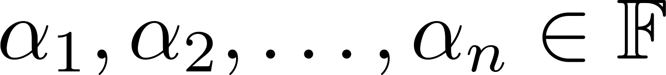
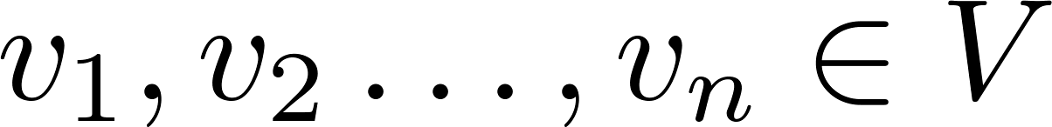
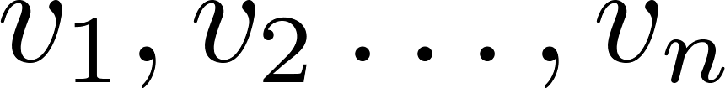
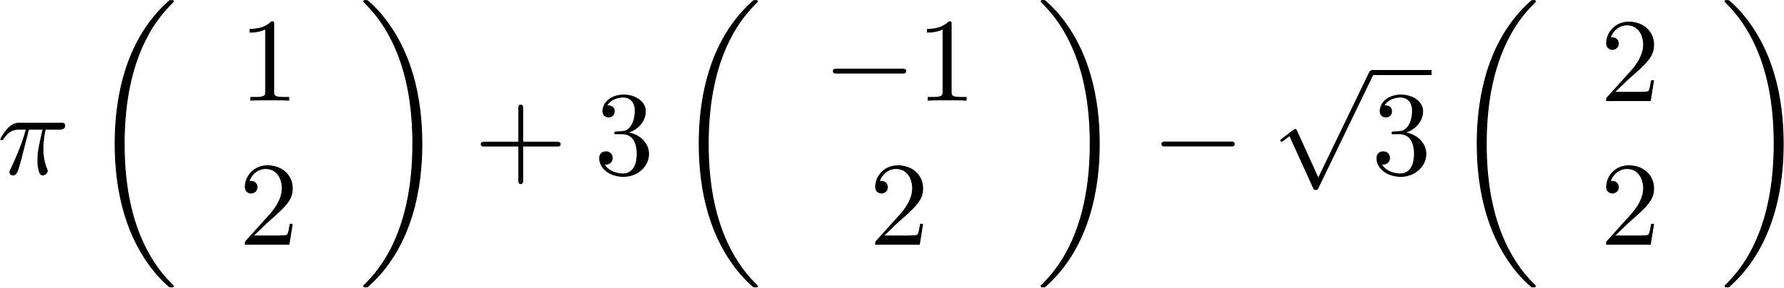
מעל שדה
הגדרה: יהא
יהיו
הוקטור
נקרא צירוף לינארי (צ"ל) של
דוגמא

Slide 3

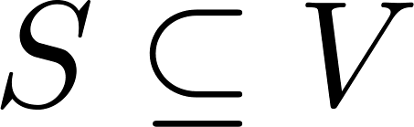

הגדרה: הצ"ל הטריוויאלי (של ) מוגדר להיות
ששווה לוקטור האפס. (כלומר כל המקדמים =0)
מעל שדה
הגדרה: יהא
יקראו בלתי תלויים לינארית (בת"ל)
הוקטורים
אם הצ"ל היחידי שמתאפס הוא הצ"ל הטריוואלי.
תקרא בת"ל אם הצ"ל היחידי שמתאפס בעזרת
הגדרה: תת קבוצה
וקטורים מ הוא הצ"ל הטריוואלי.

Slide 4
מעל שדה
הגדרה: יהא
יקראו בלתי תלויים לינארית (בת"ל)
הוקטורים
אם הצ"ל היחידי שמתאפס הוא הצ"ל הטריוואלי.
בת"ל :
באופן שקול כדי להראות ש
נניח שצ"ל מתאפס
גורר
צ"ל טריוואלי

Slide 5

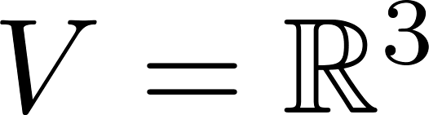
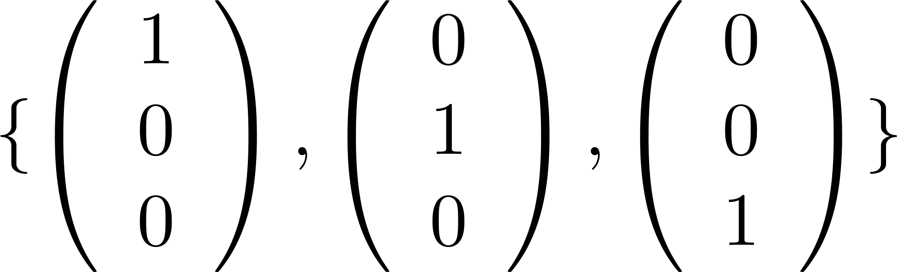
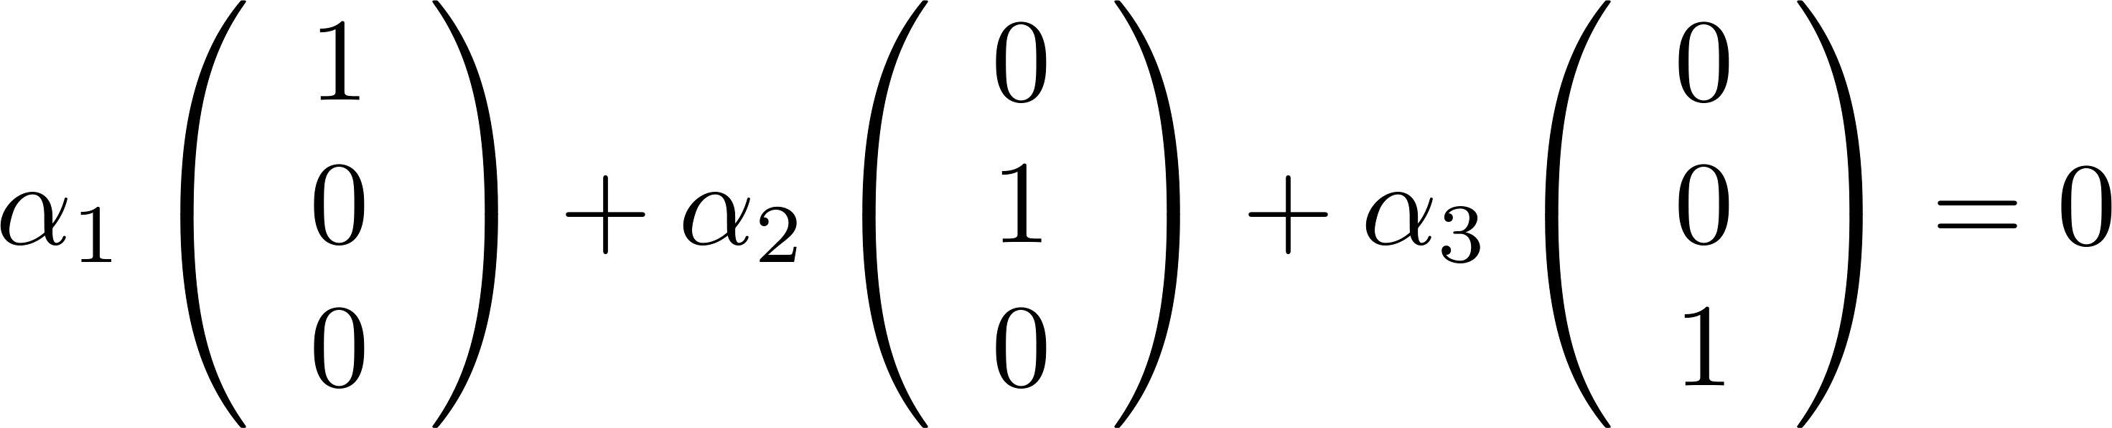
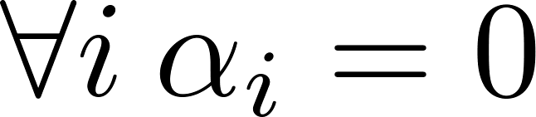

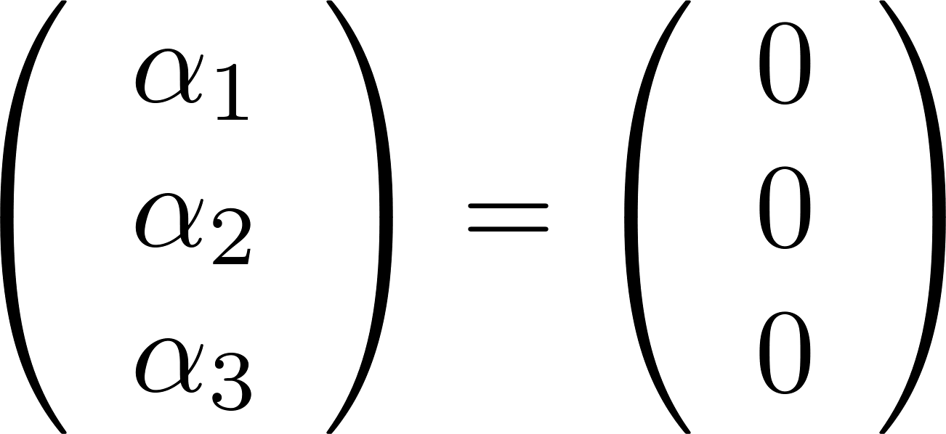
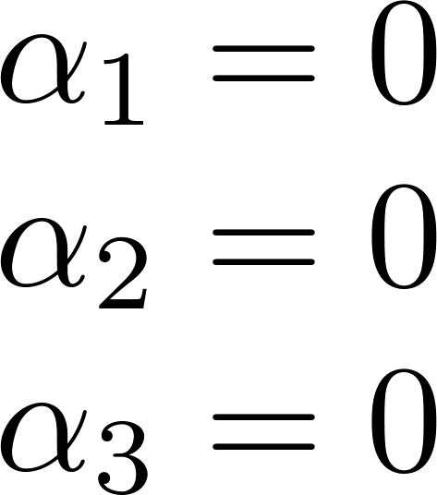

מעל שדה
דוגמא:
הוקטורים
בת"ל
הוכחה: נניח כי
צ"ל

Slide 6
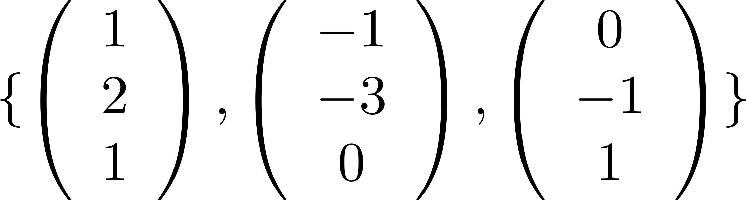
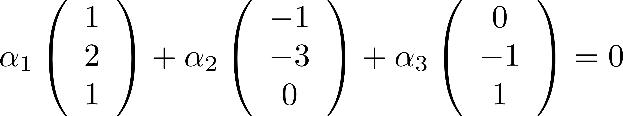
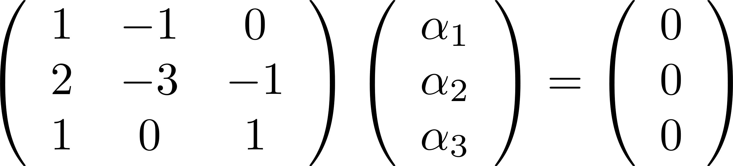
מעל שדה
דוגמא:
בת"ל?
האם הוקטורים
נבדוק: נניח כי
צריך לבדוק האם בהכרח
זהו בעצם מערכת משוואות לינאריות שבכתיב מטריצי:

Slide 7
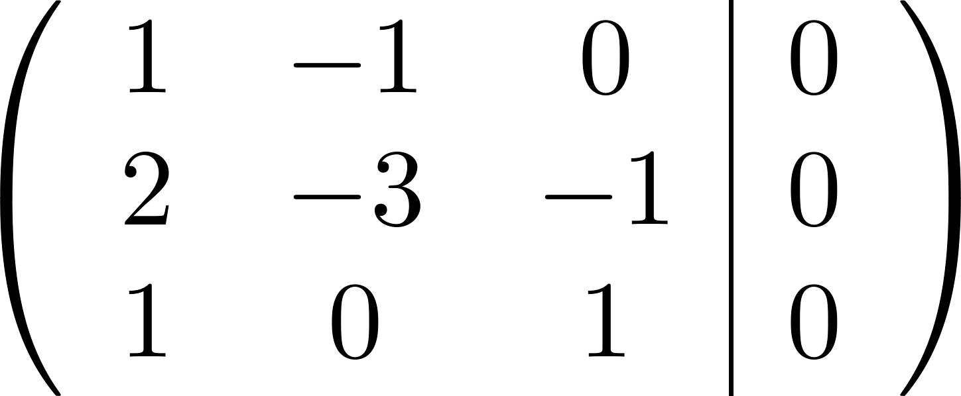

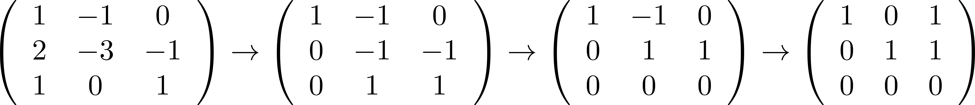
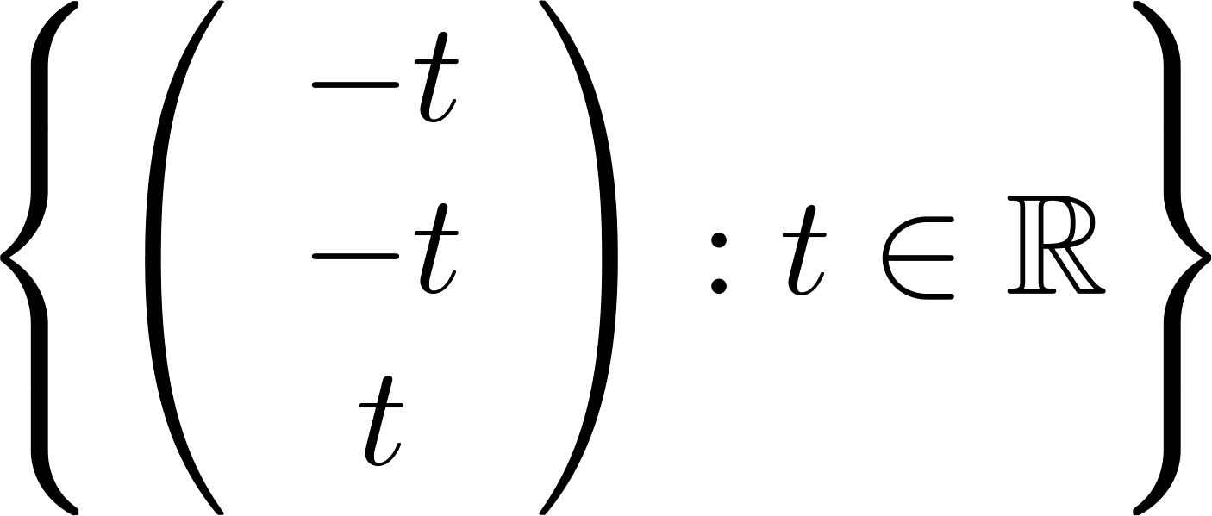
יש רק פתרון טריואלי
צריך לבדוק האם למערכת
נדרג
ונבדוק:
אוסף הפתרונות הוא
יש פתרון לא טריוואלי
הוקטורים לא בת"ל.

Slide 8
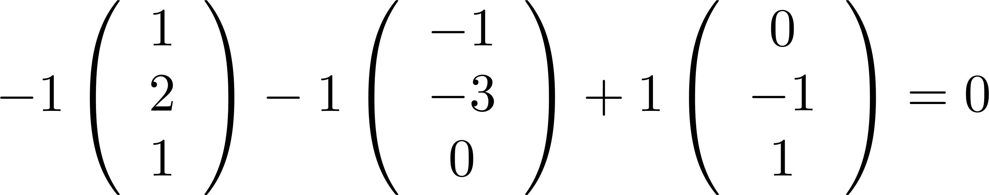
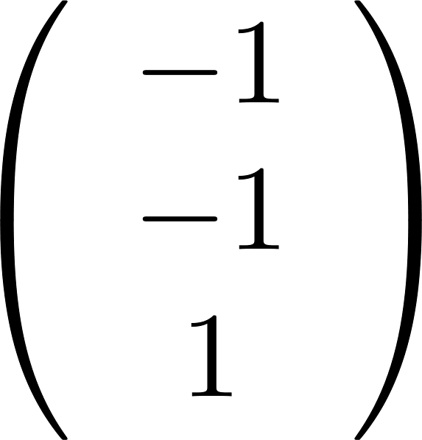
הוא פתרון. כלומר
למשל:
מעל שדה
הגדרה: יהא
יקראו תלויים לינארית (ת"ל) אם הם לא בת"ל
הוקטורים
ת"ל אם קיים צ"ל לא טריואלי שמתאפס
באופן שקול

Slide 9
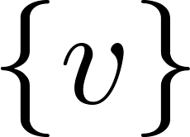
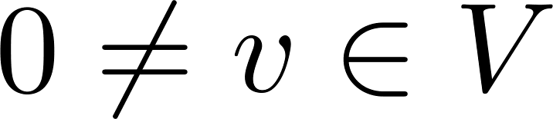
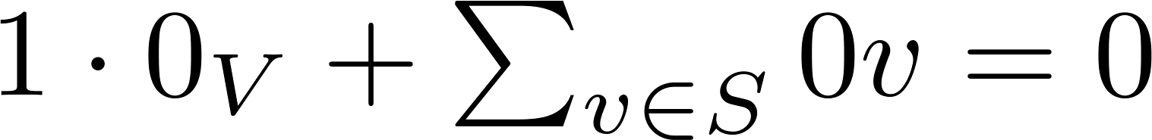
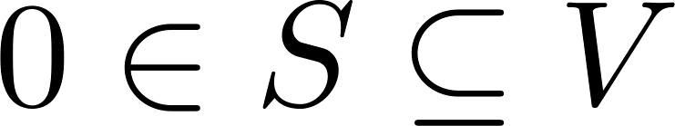
מעל שדה
דוגמא:
בת"ל
אז
אם
צ"ל לא טריואלי שמתאפס
מעל שדה
דוגמא:
ת"ל כי
אז
אם

Slide 10
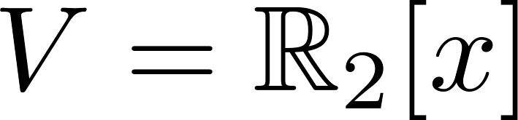
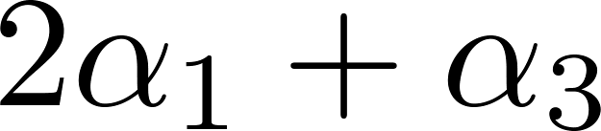

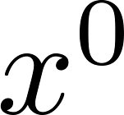
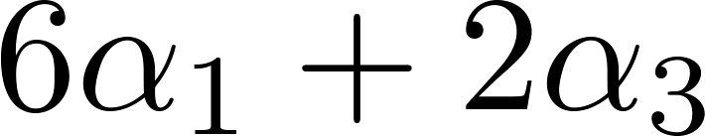
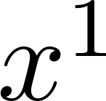
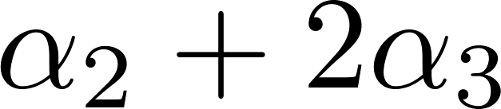
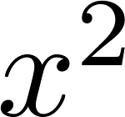
מעל שדה
דוגמא:
בת"ל?
האם
נבדוק: נניח כי
צריך לבדוק האם בהכרח
מקדם | צד ימין | צד שמאל
נשווה את המקדמים
בשני הצדדים

Slide 11

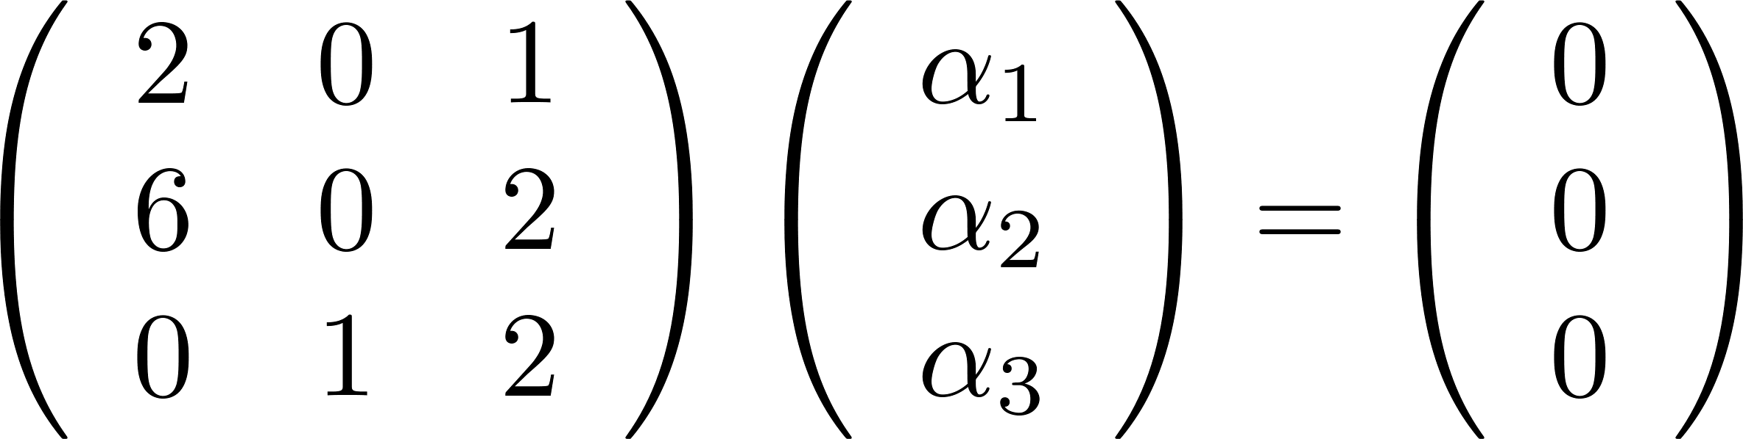
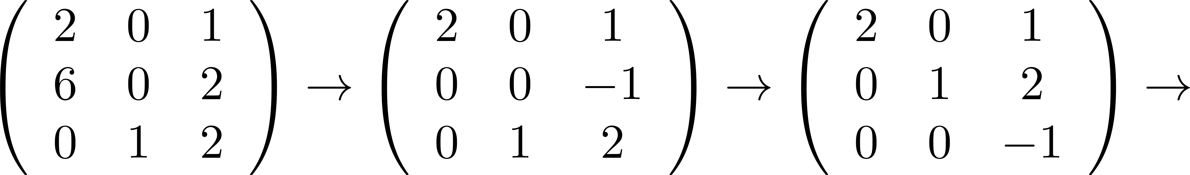
מקדם | צד ימין | צד שמאל
זהו בעצם מערכת משוואות לינאריות – נשווה מקדמים:
ובכתיב מטריצי
נדרג ונבדוק אם קיים פתרון לא טריואלי

Slide 12
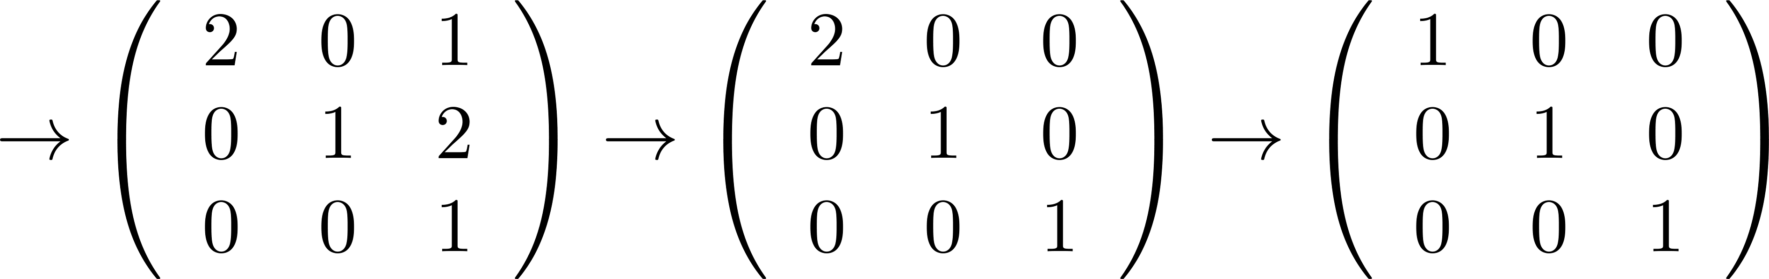
הוקטורים בת"ל

Slide 13
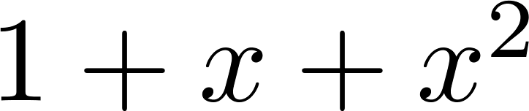

מעל שדה
דוגמא:
צ"ל של
האם
נבדוק האם קיימים סקלארים כך ש:
מקדם | צד ימין | צד שמאל
נשווה את המקדמים
בשני הצדדים

Slide 14
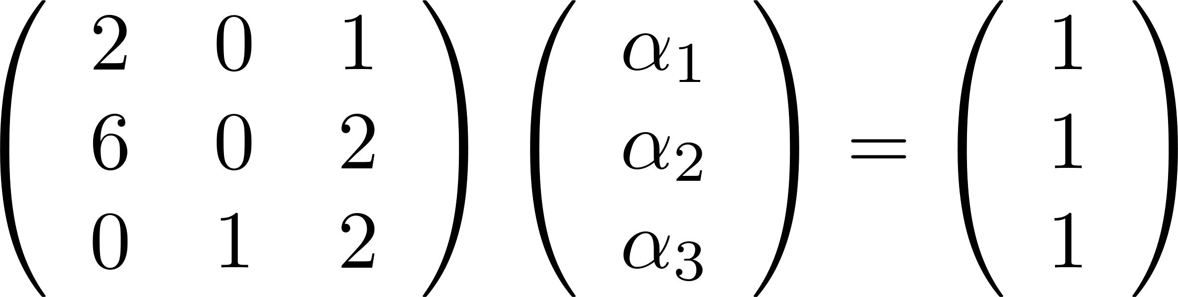
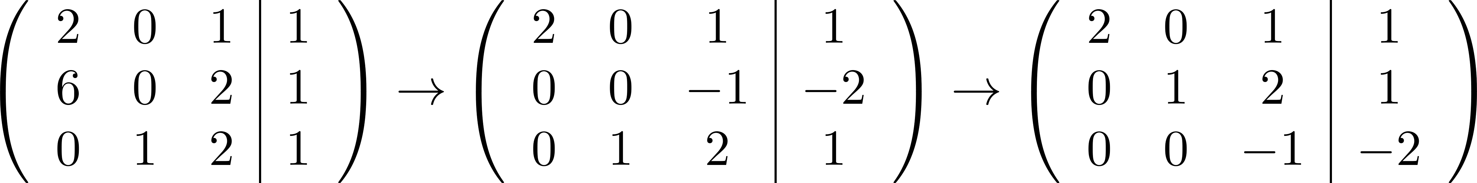
מקדם | צד ימין | צד שמאל
זהו בעצם מערכת משוואות לינאריות – נשווה מקדמים:
ובכתיב מטריצי
נדרג ונבדוק אם קיים פתרון

Slide 15
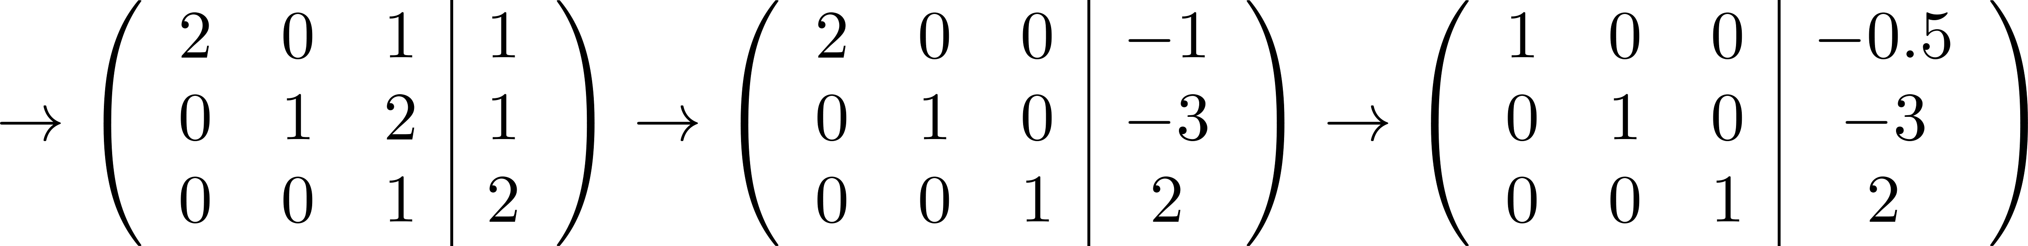
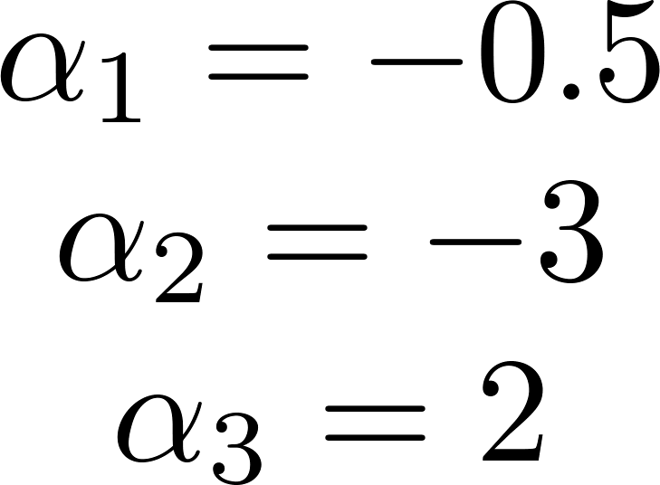
הוא צ"ל של איברי S. ואלו המקדמים של הצ"ל

Slide 16
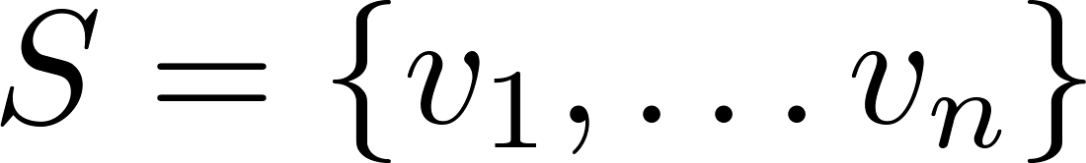

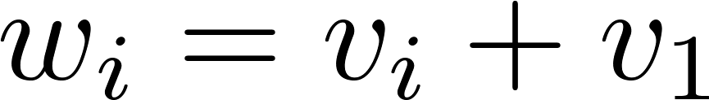
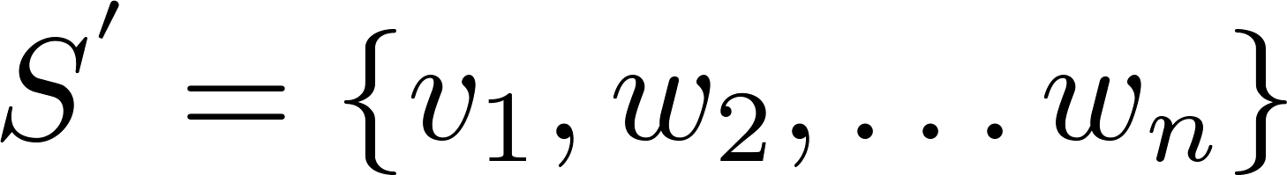
בת"ל
תהא
מעל שדה
דוגמא:
האם בת"ל?
כך:
נגדיר
האם כל המקדמים = 0?
פתרון: נניח
S בת"ל

Slide 17
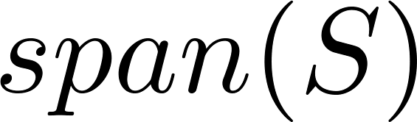
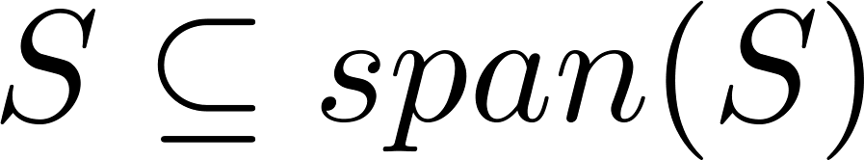


תהא
מעל שדה
הגדרה: יהא
מוגדר להיות הת"מ המקיים:
אזי
1.
2.

Slide 18
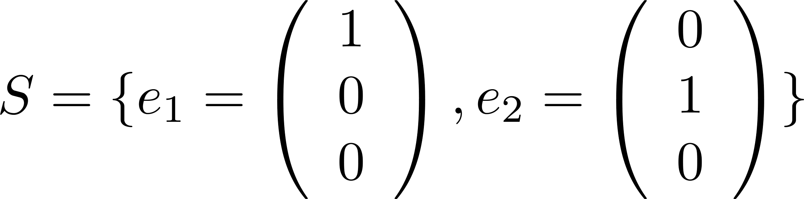
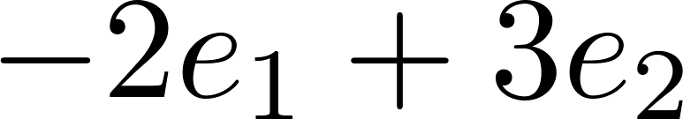
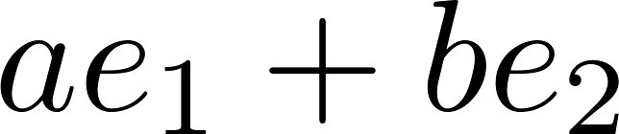
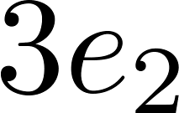
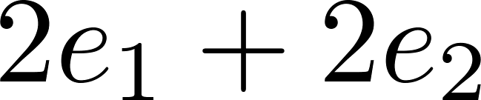
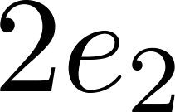
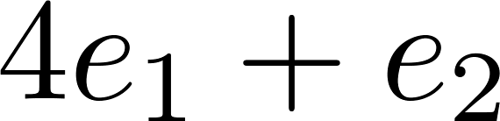








נגדיר
דוגמא: יהא
?
מהו

Slide 19

נגדיר
דוגמא: יהא
?
מהו
הוא ת"מ +
אבל

Slide 20

נגדיר
דוגמא: יהא
?
מהו

Slide 21



ותת קבוצה
מעל
דוגמא: באופן כללי
אזי
כל הצ"ל בוקטורי
מקרה קצה:

Slide 22



מעבר בין הצגות של ת"מ
הצגה ע"י
הצגה ע"י מערכת משוואות

Slide 23


מעבר בין הצגות של ת"מ
הצגה ע"י
הצגה ע"י מערכת משוואות
נמצא את אוסף הפתרונות ונשתמש
במשתנים תלויים וחופשיים
אוסף הפתרונות הוא

Slide 24



מעבר בין הצגות של ת"מ
הצגה ע"י
הצגה ע"י מערכת משוואות
נמצא את אוסף הפתרונות ונשתמש
במשתנים תלויים וחופשיים

Slide 25


מעבר בין הצגות של ת"מ
הצגה ע"י
הצגה ע"י מערכת משוואות

Slide 26

מעבר בין הצגות של ת"מ
הצגה ע"י
הצגה ע"י מערכת משוואות
נביע וקטור כללי
שנמצא ב

Slide 27

מעבר בין הצגות של ת"מ
הצגה ע"י
הצגה ע"י מערכת משוואות
מערכת משוואות לינאריות!

Slide 28

מעבר בין הצגות של ת"מ
הצגה ע"י
הצגה ע"י מערכת משוואות

Slide 29

מעבר בין הצגות של ת"מ
הצגה ע"י
הצגה ע"י מערכת משוואות

Slide 30

מעבר בין הצגות של ת"מ
הצגה ע"י
הצגה ע"י מערכת משוואות

Slide 31

מעבר בין הצגות של ת"מ
הצגה ע"י
הצגה ע"י מערכת משוואות

Slide 32

מעבר בין הצגות של ת"מ
הצגה ע"י
הצגה ע"י מערכת משוואות
נבדוק מתי קיים
פתרון למערכת!
נעבור למטריצה
ונדרג:

Slide 33


מעבר בין הצגות של ת"מ
הצגה ע"י
הצגה ע"י מערכת משוואות
יש פתרון אמ"מ

Slide 34


מעבר בין הצגות של ת"מ
הצגה ע"י
הצגה ע"י מערכת משוואות

Slide 35


מעבר בין הצגות של ת"מ
הצגה ע"י
הצגה ע"י מערכת משוואות
בת"ל.
הערה:
הוכחה: נניח צי"ל שלהם שמתאפס
כמו מקודם נגיע שזה שקול למערכת

Slide 36


















סכום תתי מרחבים
משפט: יהיה מ"ו. יהיו שני ת"מ.
אזי:

Slide 37

תכונות: יהיה מ"ו. יהיו שני ת"מ.
אזי:

Slide 38
תכונות: יהיה מ"ו. יהיו שני ת"מ.
אזי:

Slide 39

תכונות: יהיה מ"ו. יהיו שני ת"מ.
אזי:

Slide 40

תכונות: יהיה מ"ו. יהיו שני ת"מ.
אזי:

Slide 41



תכונות
שני תתי קבוצות. אזי:
יהיה מ"ו. יהיו ת"מ ו

Slide 42

תכונות
שני תתי קבוצות. אזי:
יהיה מ"ו. יהיו
הגדרה
הוכחה:

Slide 43

תכונות
שני תתי קבוצות. אזי:
יהיה מ"ו. יהיו
הגדרה
הוכחה:

Slide 44
דוגמא:

Slide 45


מסקנה:
לחבר ת"מ קל בהצגת
לחתוך ת"מ קל בהצגה של מערכת משוואות לינאריות
כדאי לדעת לעבור מצורה אחת לצורה שניה

Slide 46
בסיס ומימד

Slide 47







מעל שדה
הגדרה: יהא
תקרא בסיס אם:
קבוצה
בת"ל
1.
פורשת (את המרחב). כלומר
2.
בסיס כלשהוא
הגדרה: המימד של מוגדר להיות
הגדרה: יקרא נוצר סופית אם
משפט: לכל שני בסיסים
מתקיים כי

Slide 48





אזי
מעל שדה
דוגמאות: יהא
בסיס.
נניח
הוכחה:
בת"ל.

Slide 49

אזי
מעל שדה
דוגמאות: יהא
בסיס.
הוכחה:
פרישה.

Slide 50







בסיס. אזי:
יהא
מעל שדה
תרגיל: יהא
ובנוסף, צ"ל יחיד.
הוא צ"ל של איברי
כל
הוכחה: יהא
נניח שני צ"ל
בת"ל

Slide 51






מרחב | בסיס | מימד

Slide 52








מרחב | בסיס | מימד

Slide 53









דרך 1: הגדלת קבוצה בת"ל
איך מוצאים בסיס למרחב ממימד ?
בת"ל

Slide 54
דרך 1: הגדלת קבוצה בת"ל
איך מוצאים בסיס למרחב ממימד ?
בת"ל
בסיס =
בת"ל מקסימאלית =
בת"ל עם איברים
כל קבוצה בת"ל ניתן להרחיב לבסיס

Slide 55




השלם לבסיס את:
דוגמא:
פתרון: ראינו כי
בסיס!

Slide 56







דרך 2: הקטנת קבוצה פורשת
איך מוצאים בסיס למרחב ממימד ?
פורשת

Slide 57

דרך 2: הקטנת קבוצה פורשת
איך מוצאים בסיס למרחב ממימד ?
פורשת
כל קבוצה פורשת ניתן לצמצם לבסיס
בסיס =
פורשת מינימלית =
פורשת עם איברים
בת"ל

Slide 58




מעל שדה
תרגיל:
קבוצה פורשת. צמצם אותה לבסיס.
ותהא
פתרון: נתון ש S קבוצה פורשת ולכן צריך למצוא וקטורים מתוכה בת"ל.
ניקח צ"ל שלהם ששווה אפס ונבדוק מתי המקדמים שווים בהכרח לאפס.
מקדם של
בכתיב מטריצי:
מקדם של
מקדם של

Slide 59


אם היינו מתחילים עם
בת"ל ולכן בסיס

Slide 60


משפט: השלישי חינם
אזי:
ותהא
ממימד
מעל שדה
יהא מ"ו
אם שניים מהבאים מתקיימים אז גם השלישי
1.
במקרה זה בסיס!
2.
בת"ל
3.

Slide 61




ממימד
מעל שדה
משפט: יהא מ"ו
ת"מ מאותו מימד. אזי:
ויהא
תת מרחב שמוכל
בתת מרחב אחר מאותו מימד - שווים
ל
הוכחה: יהא בסיס
בת"ל
שלישי חינם

Slide 62





דוגמא:
קל לראות כי
בת"ל
בסיס ל כי בת"ל
שלישי
חינם
מימד 2

